Slide 1
Uyku Verimliliğinin Büyük Veri ile Analizi
Onur Vatansever
Aysima Berçin
Sezin Bekci
Meryem Serin
Fatih Karaca

Slide 2


Sunumun Amacı
Uyku Verimliliği Analizi
Uyku kalitesi ve verimliliği, biyolojik, davranışsal ve çevresel faktörlerle detaylı olarak analiz edildi.
Büyük Veri ve Python Kullanımı
Büyük veri analitiği ve Python tabanlı veri işleme süreçleri anlamlı korelasyonlar ortaya çıkardı.

Slide 3
Veri Seti ve Hazırlık Süreci
Veri Setlerinin İçeriği
Uyku süreleri, evreleri, yaşam tarzı alışkanlıkları ve demografik bilgiler içeren çoklu veri setleri analiz için kullanıldı.
Veri Birleştirme ve İşleme
CSV dosyaları pandas kullanılarak pd.concat() ile birleştirildi ve Python programlama dili tercih edildi.
Veri Temizliği ve Kalite Kontrolü
Eksik ve hatalı veriler dropna() ile temizlendi, sadece tutarlı gözlemler analiz kapsamına alındı.
Analiz İçin Hazırlık
Veri ön işleme adımları, korelasyon analizi ve istatistiksel çıkarımlar için sağlam temel oluşturdu.

Slide 4
Uyku verımlılıgının buyuk verı ıle analızı
Veri Setlerinin Birleştirilmesi
Analize başlanırken, uyku ve sağlık metriklerini içeren farklı veri setleri bir araya getirilmiştir. Python ortamında pandas kütüphanesi kullanılarak csv formatındaki veriler sisteme okutulmuştur. Daha sonra pd.concat() fonksiyonu ile farklı veri setleri birleştirilir ve dropna() komutuyla analizi etkileyebilecek eksik (NaN) değerler temizlenerek model için sağlam bir zemin hazırlanmıştır.

Slide 5
Derin UyKU VE TOPLAM VERIMLILIK
Yapılan korelasyon analizleri, uyku verimliliği ile en güçlü pozitif ilişkinin 0.79 korelasyon değeri ile Derin Uyku (Deep Sleep) evresinde olduğunu gösermektedir. Bu sonuç, uykunun toplam süresinden ziyade derin uyku yüzdesi arttıkça uyku verimliliğinin de belirgin şekilde arttığını kanıtlamaktadır. Yani ne kadar uyuduğundan çok, uykunun kalitesi gün içindeki enerjiyi belirlemektedir.

Slide 6
Hafif Uyku ve GECE UYANMALARI
Derin uykunun aksine, Hafif Uyku (Light Sleep) evresi uyku verimliliğiyle güçlü bir negatif korelasyona (-0.82) sahiptir. Uykusunun büyük kısmını hafif evrede geçiruvn. Uykusunun büyük kısmını hafif evrede geçiren bireyler kendilerini çok daha az dinlenmiş hissetmektedir. Ayrıca gece boyunca uyanma sayısı (Awakenings) arttıkça, uyku verimliliği yine beklenen şekilde ciddi oranda (-0.55 korelasyon) düşüş göstermektedir.

Slide 7
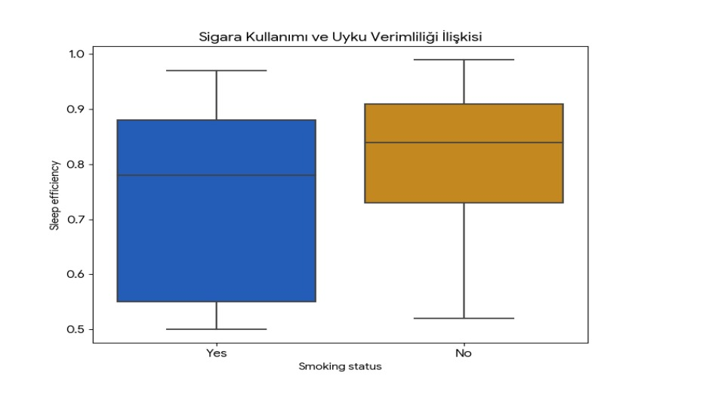
Sigaranın sinir sistemine gizli etkısı
Yaşam tarzı faktörleri incelendiğinde, sigara kullanımının uyku verimliliği üzerinde yaklaşık %10 oranında negatif bir etkiye sahip olduğu görülmüştür. Verilere göre, sigara içmeyenlerin ortalama uyku verimliliği %81.7 iken, sigara içenlerde bu oran %73.4 seviyesine gerilemektedir. Analiz, sigaranın sinir sistemini uyararak uykunun bölünmesine ve kişinin hafif uyku evresinde kalmasına neden olduğunu doğrulamaktadır.

Slide 8
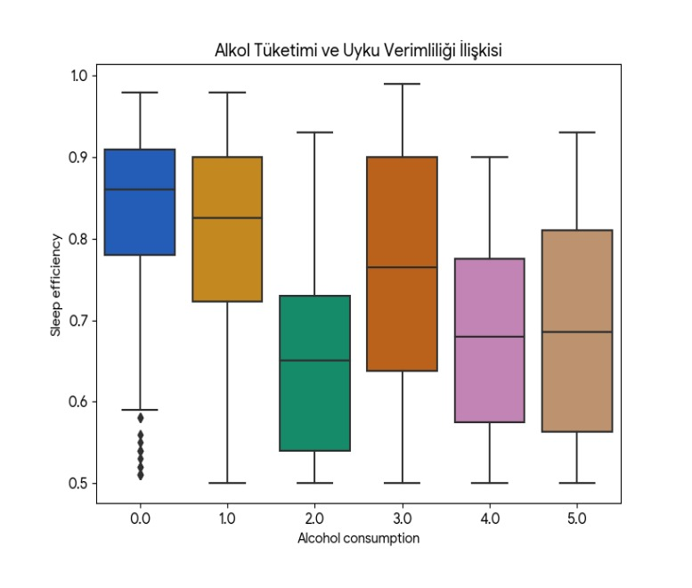
Alkol Tüketimi ve Uyku Verimliliği
Veri setinde, hiç alkol almayan bireylerin 0.83 ile en yüksek uyku verimliliğine sahip olduğu saptanmıştır. Alkol tüketim miktarı arttıkça verimlilikte genel bir düşüş ve dalgalanmalar yaşanmaktadır. Özellikle yatmadan önce alınan 2 birim ve üzeri alkol tüketiminin, uyku döngüsünü bozarak verimliliği ciddi oranda düşürdüğü sayısal olarak kanıtlanmıştır.

Slide 9
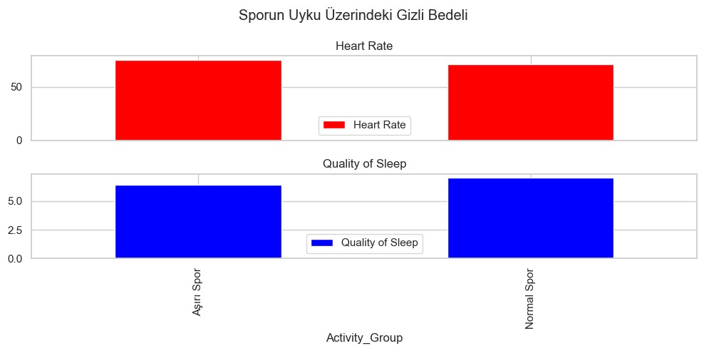
FIZIKSEL AKTIVITE VE DERIN UYKU
Egzersiz sıklığı ile uyku verimliliği
arasında doğru orantılı ve pozitif
bir ilişki tespit edilmiştir. Düzenli egzersiz yapmak, uyku kalitesini doğrudan artırmaktadır.
Bu istatistiksel sonuç, gün içindeki fiziksel yorgunluğun, uykunun en dinlendirici kısmı olan Derin Uyku evresine girişi kolaylaştırdığı yönündeki bilimsel hipotezi güçlü bir şekilde desteklemektedir.

Slide 10
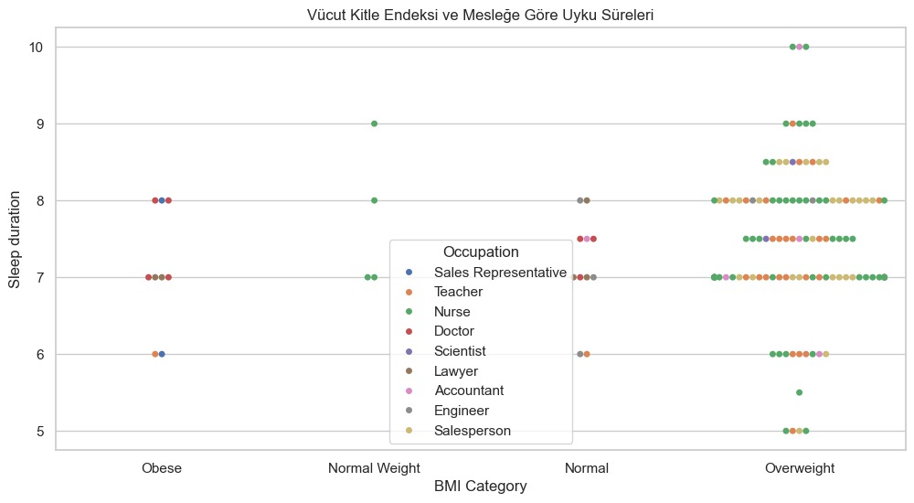
KATEGORIK DEGISKENLERIN ANALIZI
Demografik değişkenlerin
etkisini görmek için Python'un
seaborn kütüphanesi kullanılmıştır.
sns.swarmplot(data=df_final,
X='BMI Category', y='Sleep duration', hue='Occupation') kod dizilimiyle, Vücut Kitle Endeksi (BMI) kategorileri ile Uyku Süresi arasındaki ilişki Meslek (Occupation) kırılımında
görselleştirilmiştir. Bu sayede meslek gruplarının uyku süreleri üzerindeki ilginç dağılımları haritalandırılmıştır.

Slide 11


ANALIZ KISITLARI VE VERI KALITESI
Büyük veri setleri incelenirken bazı uç
değerler (outliers) ve eksiklikler
saptanmıştır. Özellikle alkol ve kafein tüketimi gibi kişilerin beyanına dayalı olan verilerde ölçüm hataları olabileceği değerlendirilmektedir.
Gelecekte kurulacak makine öğrenmesi ve
tahmin modellerinin doğruluğunu artırmak için, bu tür tüketim değişkenlerinin gram veya miligram bazında daha hassas ölçülmesi gerekmektedir.

Slide 12
Sonuç: verıye dayalı sağlık
Yapılan bu geniş çaplı analiz sonucunda;
bireylerin uyku verimliliğini maksimize etmeleri için alkol ve sigara gibi sinir sistemini
bölen maddelerden uzak durmaları ve
düzenli fiziksel egzersizi rutin haline
getirmeleri gerektiği verilerle ispatlanmıştır.
Derin uyku kalitesini artırmak, sağlıklı ve üretken bir yaşam için en kritik temel taşıdır.
Dinlediğiniz için teşekkürler.

